Slide 1








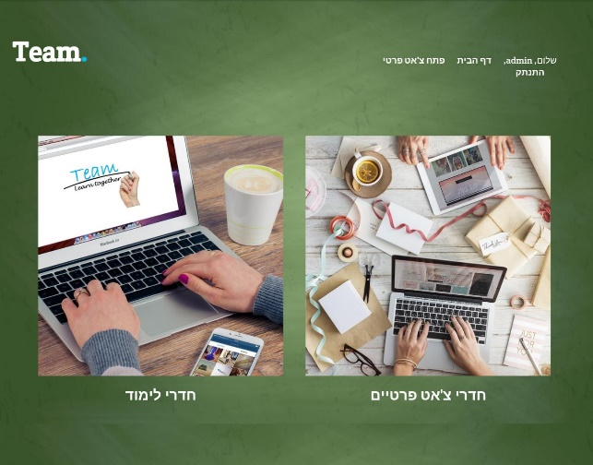




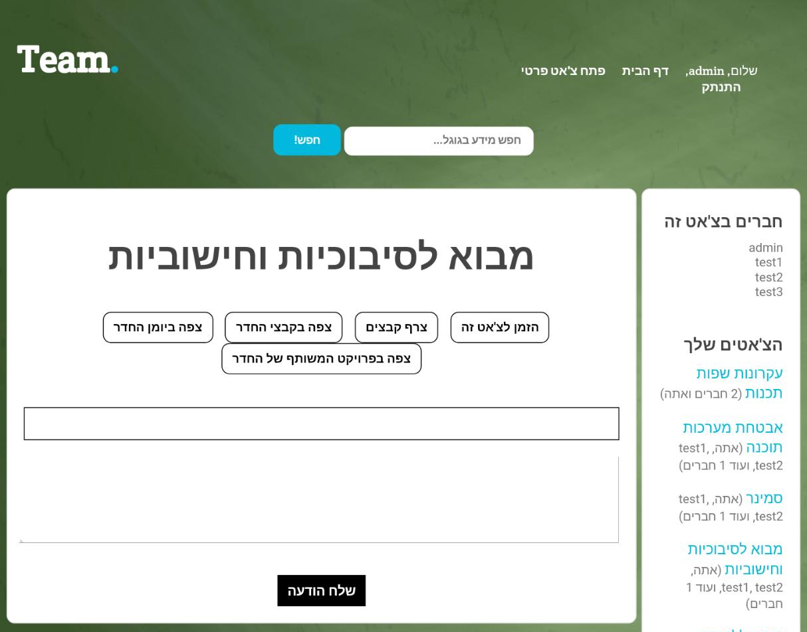






Team
ספיר דדון ועופר שושן
מנחה: ד"ר עמי האופטמן
Team
הבעיה – problem description
רקע - background
Learn together
רקע:
Team הוא כיתת לימוד וירטואלית, יישומון לאתר אינטרנט לשיתוף
חברתי-מקצועי במגוון תחומי עניין ומקצועות, בטכנולוגיית WEB.
תיאור הבעיה:
סטודנטים המעוניינים ללמוד יחד אך גרים בריחוק זה מזה, מתקשים במציאת מקום ללמידה משותפת.
Team מאפשרת למידה משותפת מרחוק.
תיאור המערכת:
הרשמה והתחברות למערכת –
רישום באמצעות סיסמה, ושחזור סיסמה. שמירת מידע לוקאלי באמצעות cookies לאגירת מידע אודות המשתמש.
חדרי קורס –
לכל אחד מהקורסים הנלמדים.
נבנים ע"י מנהל המערכת.
כניסה למשתמשים הרשומים לקורס בלבד.
מסך ובו רשימת המשתמשים הקיימים בחדר, חלון הודעות עם ריענון אוטומטי, ותיקיית שיתוף מסמכים מאגר ידע לכל קורס.
ניהול גרסאות קוד ע"י חיבור ל-GitHub באמצעות API.
לוח שנה אוטומטי - הוספת משימות ויעדים לפי תאריכים.
חלון מנוע חיפוש של גוגל.
חדרי לימוד פרטיים –
זהים פונקציונאלית, אך יכולים להיפתח ע"י כל משתמש הרשום במערכת. פותח החדר יוכל לשלוח הזמנות למשתמשים אחרים במייל.
הרצה לדוגמא - example
תיאור המערכת – system description
student
AJAX
Github
cookies
Team learning
אמצעים טכנולוגיים - technology
כווני הרחבה – future work
אמצעים טכנולוגיים:
הקמת שרת APACHE
לקוח: HTML, CSS, JavaScript
תכנות השרת: PHP
הנתונים במסד MySQL
העברת המידע: JSON (AJAX)
ניהול גרסאות קוד: שימוש ב- API של GitHub

